Slide 1
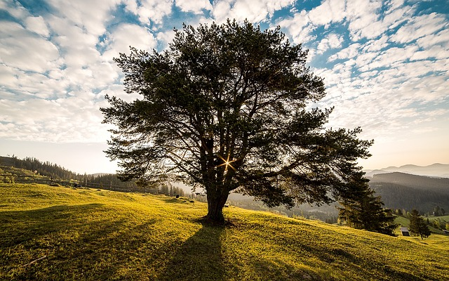
Structures hiérarchiques – Les arbres binaires

Slide 2

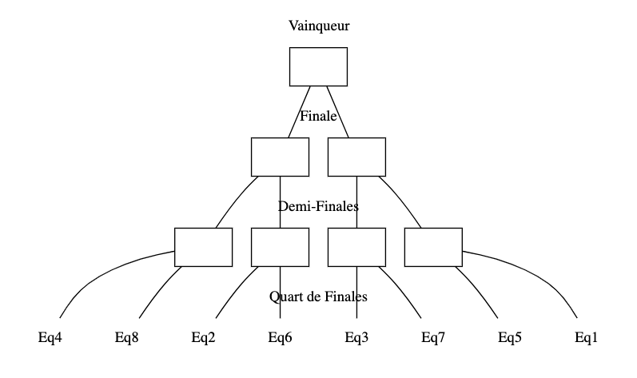
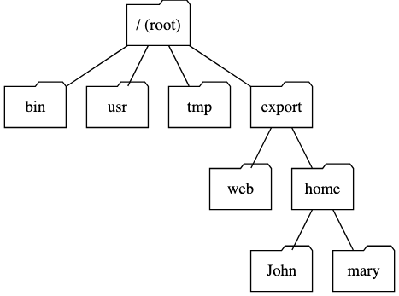

Définition
Les arbres binaires sont des cas particuliers d'arbre, ce sont des arbres d'arité 2 : tous ses noeuds ont au plus 2 fils, un sous-arbre gauche et un sous-arbre droit.
Arbre du tournoi de rugby
Arborescence d’un système de fichiers

Slide 3
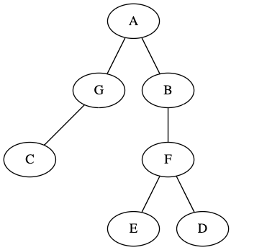
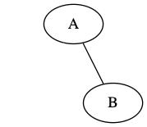
Définition
Par définition, un arbre binaire est :
soit l'arbre vide, noté ∆.
soit un triplet (e, g, d), appelé noeud, dans lequel :
  e est la valeur (étiquette) de la racine de l'arbre,
  g est le sous-arbre gauche de l'arbre ou appelé fils gauche,
  d est le sous-arbre droit de l'arbre ou appelé fils droit.
Représentation de l’arbre
(A, (G, (C, ∆, ∆), ∆), (B, (F, (E, ∆, ∆), (D, ∆, ∆)), ∆))
Représentation de l’arbre
(A, ∆, (B, ∆, ∆))

Slide 4
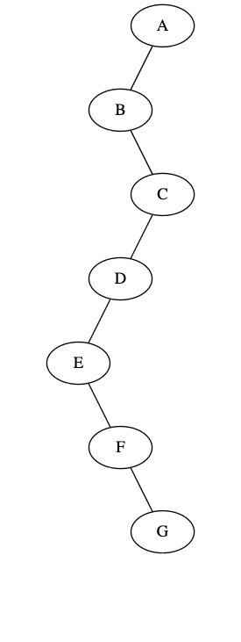
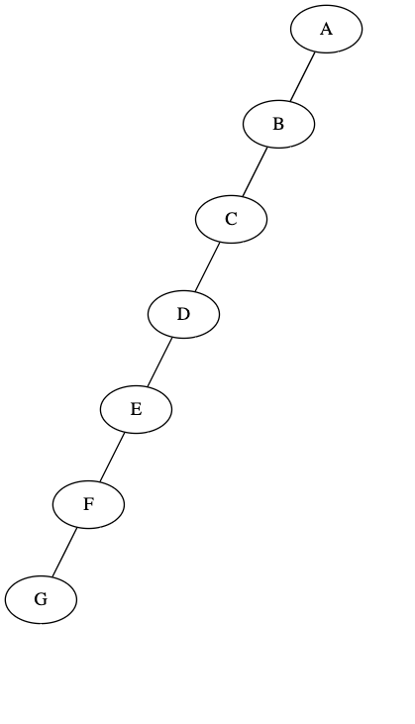
Vocabulaire
Arbre dégénéré (filiforme, peigne) : Arbre binaire dont tous les noeuds internes n'ont qu'un seul fils, donc l'arbre n'a qu'une feuille.

Slide 5
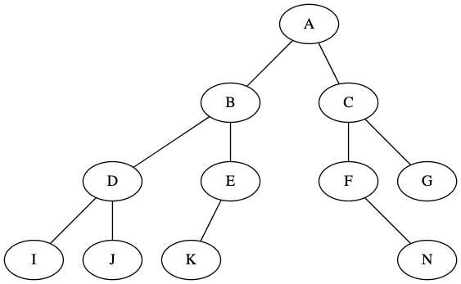
Vocabulaire
Arbre équilibré : Arbre binaire dont les deux fils sont des arbres équilibrés dont les hauteurs diffèrent d'au plus une unité. Ainsi, l'accès à n'importe lequel des nœuds est en moyenne minimisé.

Slide 6
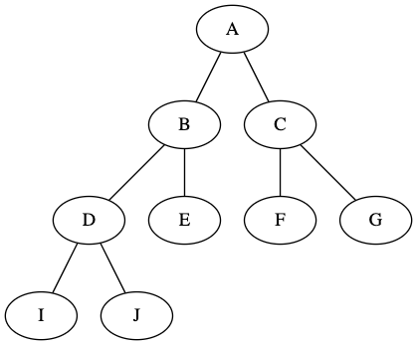
Vocabulaire
Arbre parfait : Arbre binaire dans lequel tous les niveaux sont remplis à l'exception éventuellement du dernier, et dans ce cas les feuilles du dernier niveau sont alignées à gauche.

Slide 7
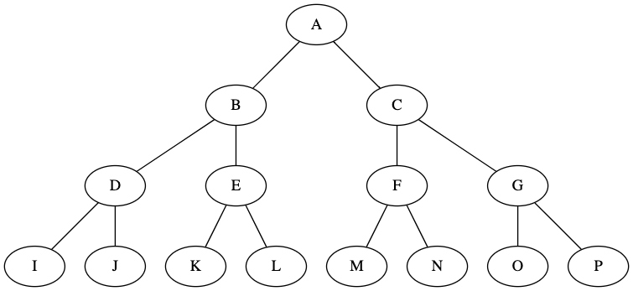
Vocabulaire
Arbre complet : Arbre binaire dans lequel toutes les feuilles sont à la même hauteur. Il s'agit d'un arbre dont tous les niveaux sont remplis.

Slide 8
Hauteur d’un arbre binaire
La hauteur d'un arbre est la profondeur maximale de l'ensemble des noeuds de l'arbre.
Hauteur de l’arbre : 3
Pour un arbre binaire de taille et de hauteur , on a la relation suivante :

Slide 9
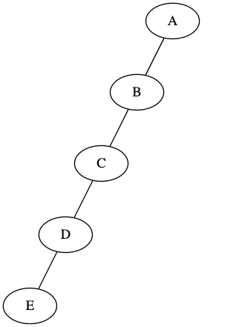
Hauteur d’un arbre binaire
Démonstration de l'inégalité
L’arbre binaire de plus grande hauteur possible est ...
L’arbre dégénéré
La hauteur de l'arbre est égale à sa taille – 1.
Chaque nœud possède une arête vers son fils sauf le noeud feuille qui par définition n'a pas d'arêtes.
D'où,

Slide 10
Hauteur d’un arbre binaire
Démonstration de l'inégalité
L’arbre binaire de plus petite hauteur possible est ...
L’arbre complet
Dans le cas d'un arbre binaire complet, tous les niveaux sont complets et les feuilles sont situées à la même distance de la racine.
La taille de l’arbre est égale à :
D’où,

Slide 11
Comment trouver la hauteur d’un arbre binaire complet ?
Dans ce cas,
Ce qui implique successivement que :
D’où,

